Slide 1





Шпионски мрежи от радонови детектори
Катедра „Атомна Физика“ на 80 години
16 – 18 април 2026
И. Димитрова, В. Тодоров, С. Георгиев, К. Митев
Група по метрология на йонизиращите лъчения

Slide 2
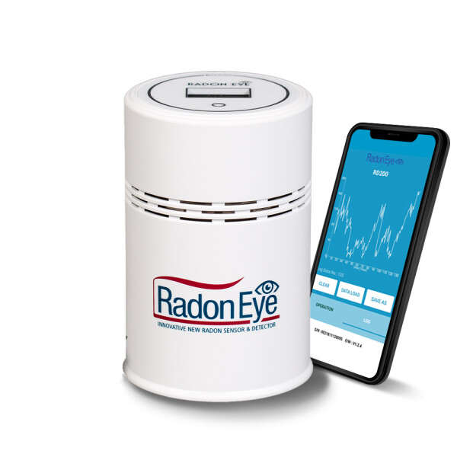

Закупуване на сРС (Специални радонови средства) – 2021 г.
Чувствителни компактни електронни детектори – импулсни йонизационни камери;
Калибрирани и метрологично осигурени в нашата лаборатория (вж. доклада на доц. Георгиев) и в лабораториите на UKHSA и LNHB.
Финансирано от проект по ФНИ:

Slide 3
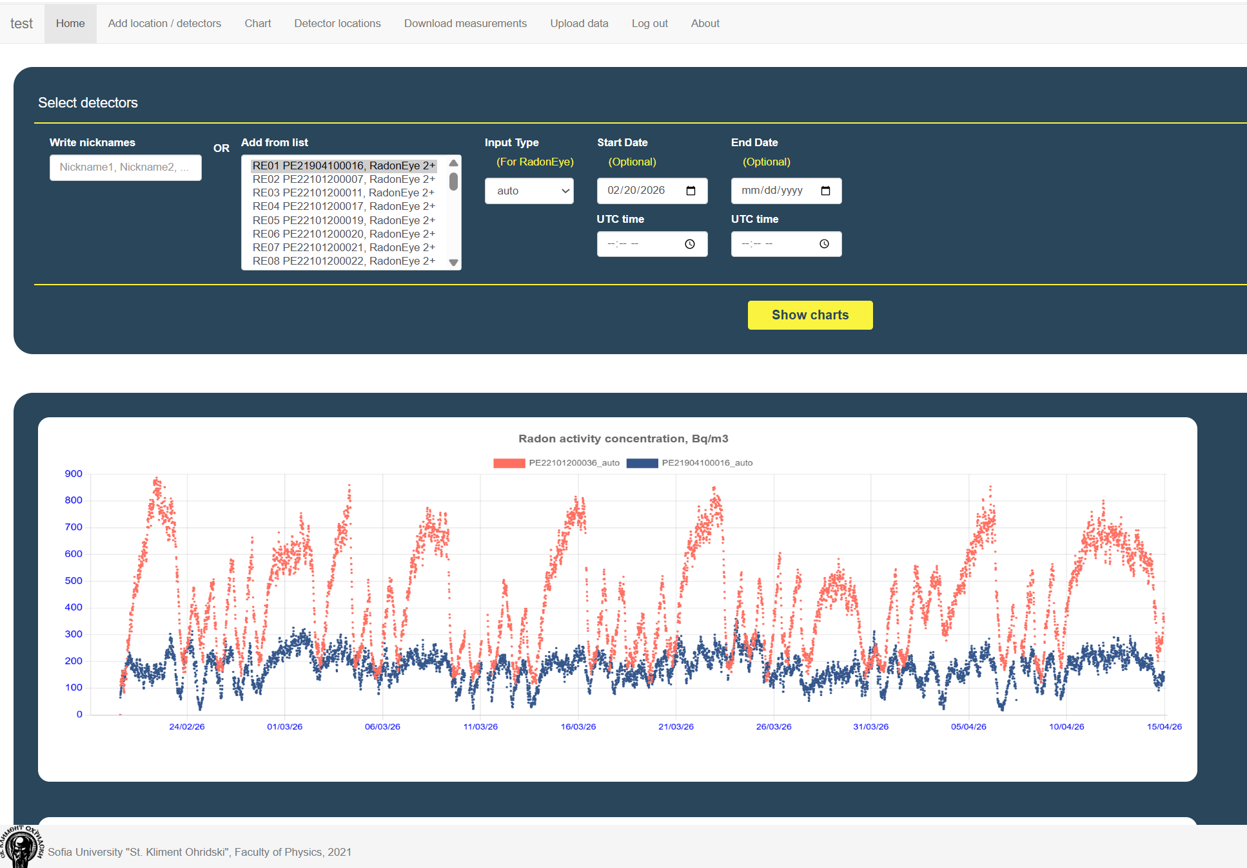
База данни SPIRAD за онлайн мониторинг
На всеки 10 min по WiFi:
Обемна активност,
Температура и относителна влажност

Slide 4
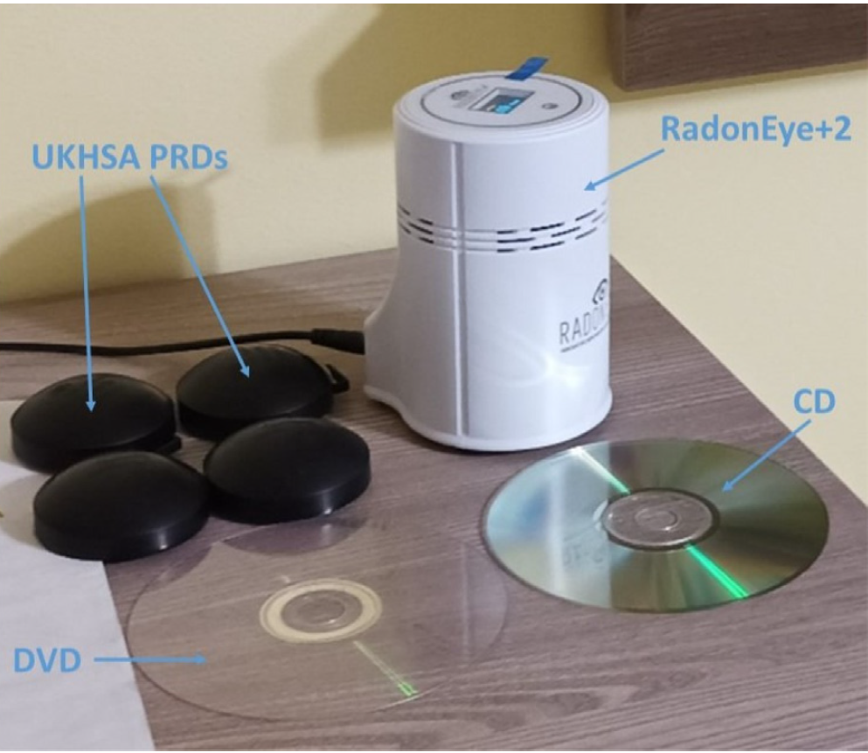
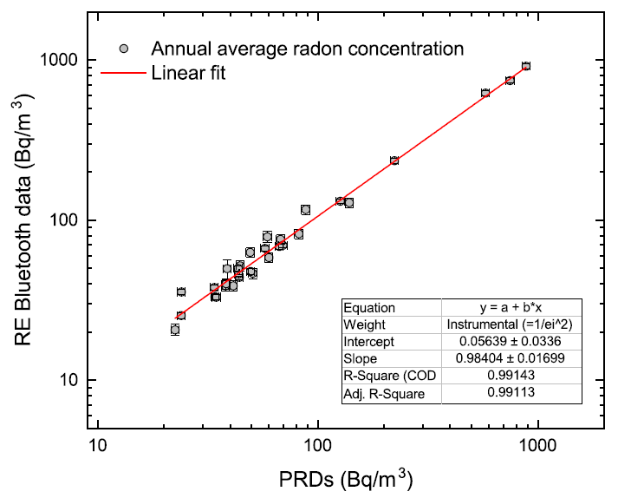
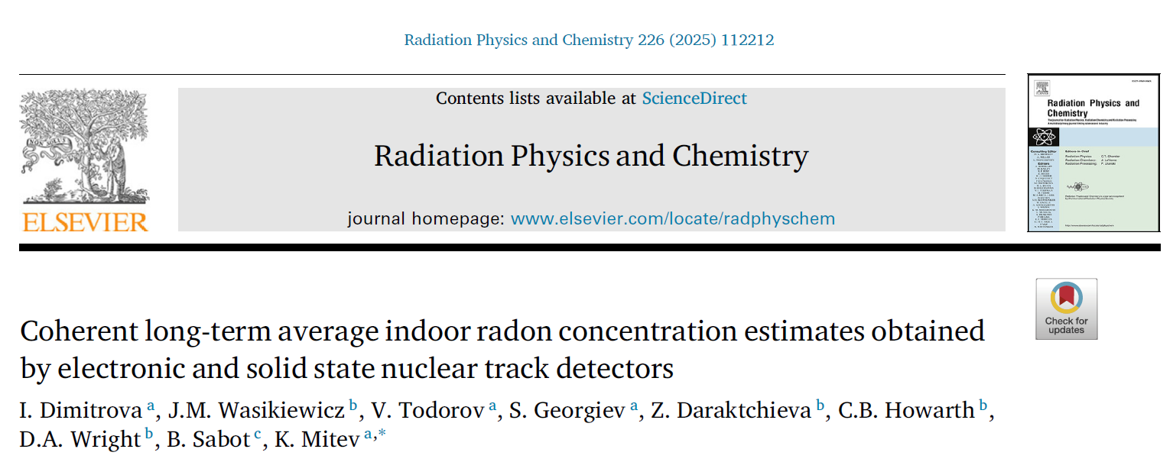
СравНЕНИЕ с пасивни ТРЕКОВИ детектори на UKHSA
1 година;
32 жилища и работни места;
Голям диапазон от обемни активности.

Slide 5
ОЦЕНКА НА СЪБИРАЕМОСТТА
4 тримесечия (Q1, Q2, Q3 и Q4). Данни през Wi-Fi (онлайн) и през Bluetooth (записани в паметта).
RadonNET Feb 2026

Slide 6
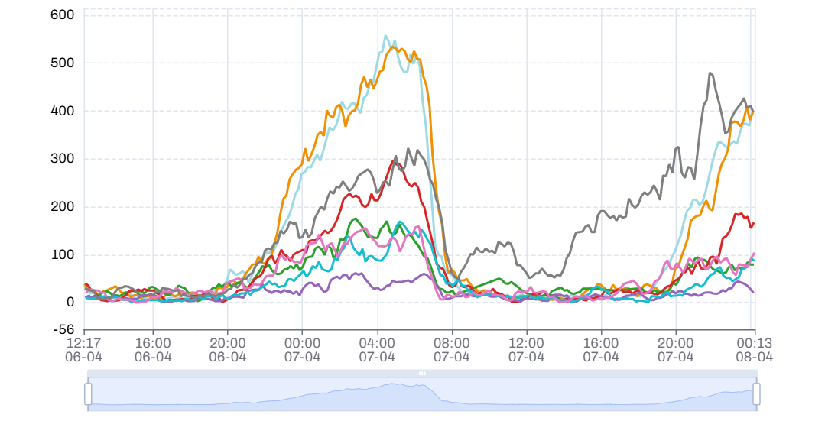
Оценка на облъчването в обществени сгради и на работни места
Работно време 6 и 18 ч. в делнични дни.

Slide 7
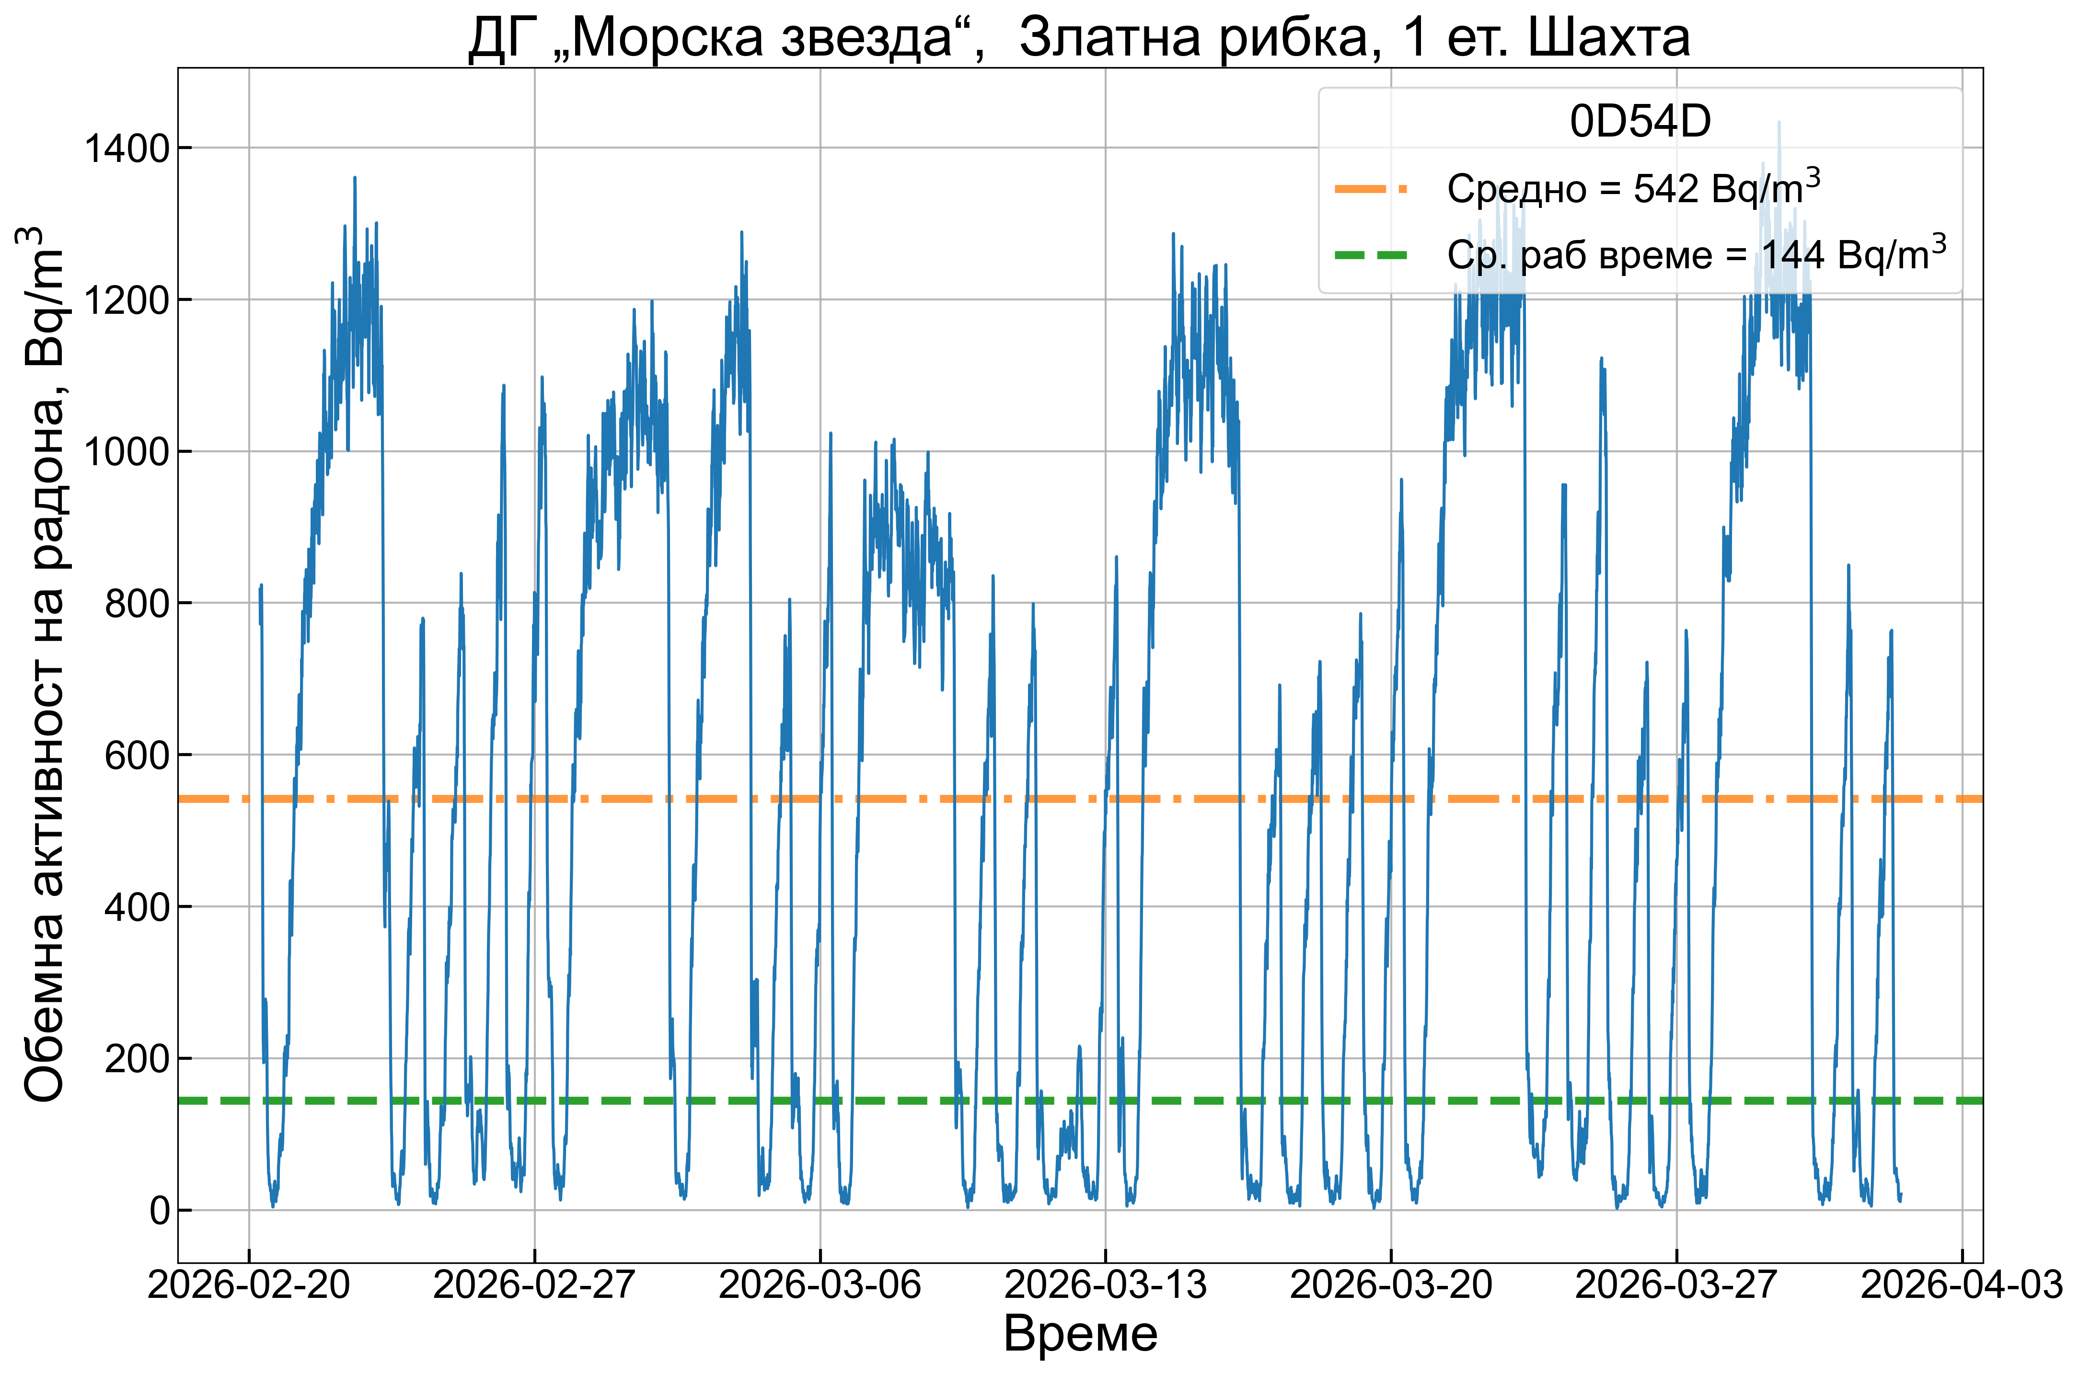
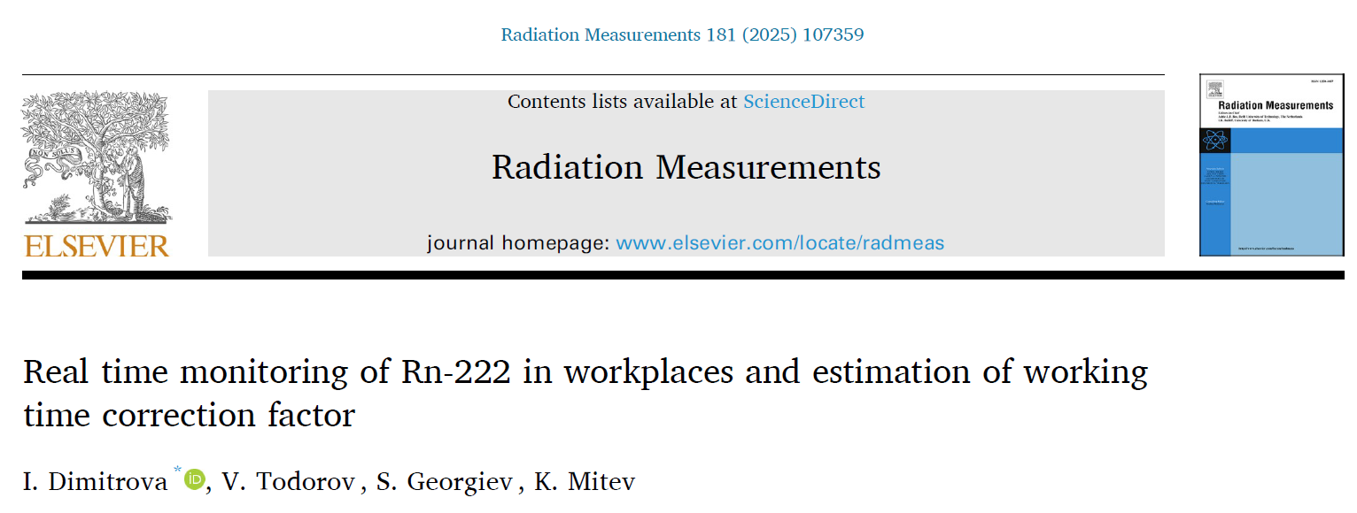
Оценка на облъчването в обществени сгради и на работни места
Оценка на фактора на заетост;
Ефективност на противорадонови мерки;
Сезонност и специфика на сградата и режима.

Slide 8
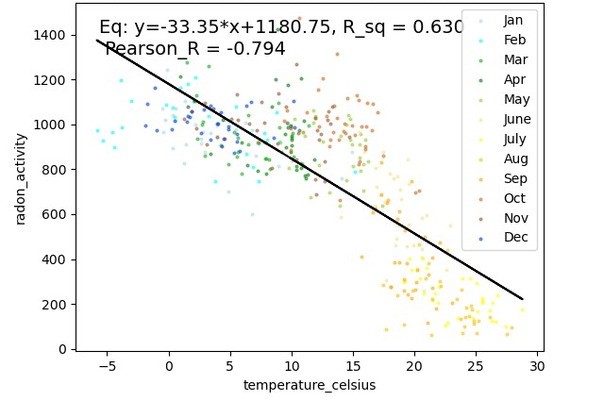
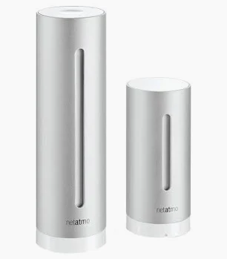
КОРЕЛАЦИ С ДРУГИ ФАКТОРИ
Най-често се наблюдава (и от други автори) негативна корелация с външната температура – в 15/37 стаи при средните за час и в 21/37 при средните за седмица

Slide 9
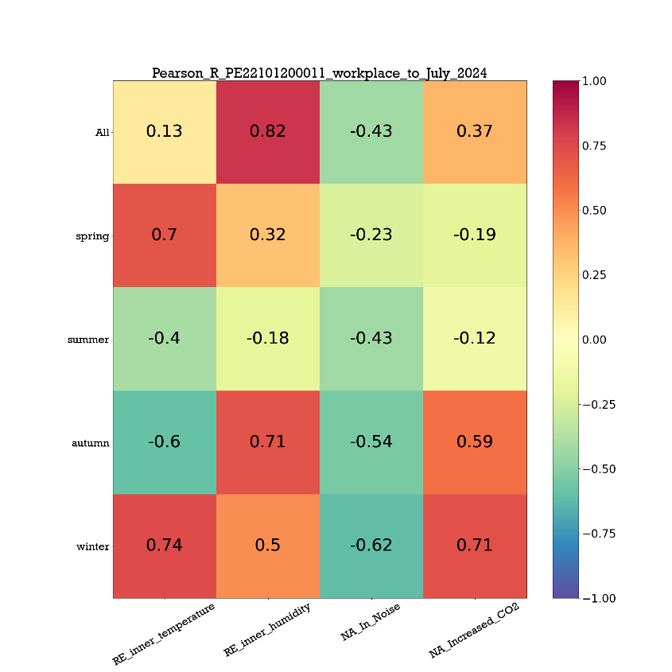
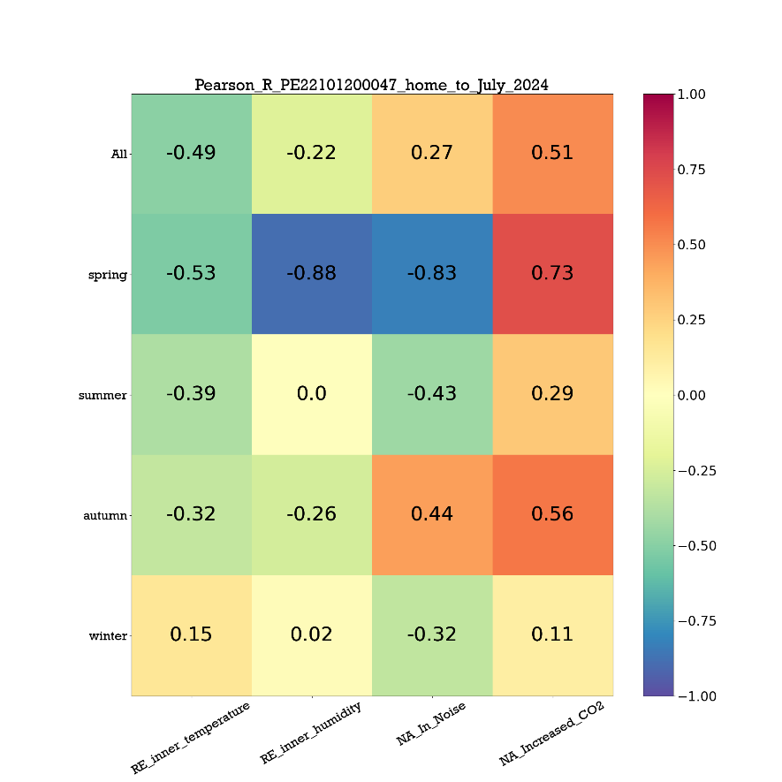
КОРЕЛАЦИ С ВЪТРЕШНАТА ТЕМПЕРАТУРА И ВЛАЖНОСТ, ШУМА И CO₂
Сезонност и разлики между различни жилища.

Slide 10
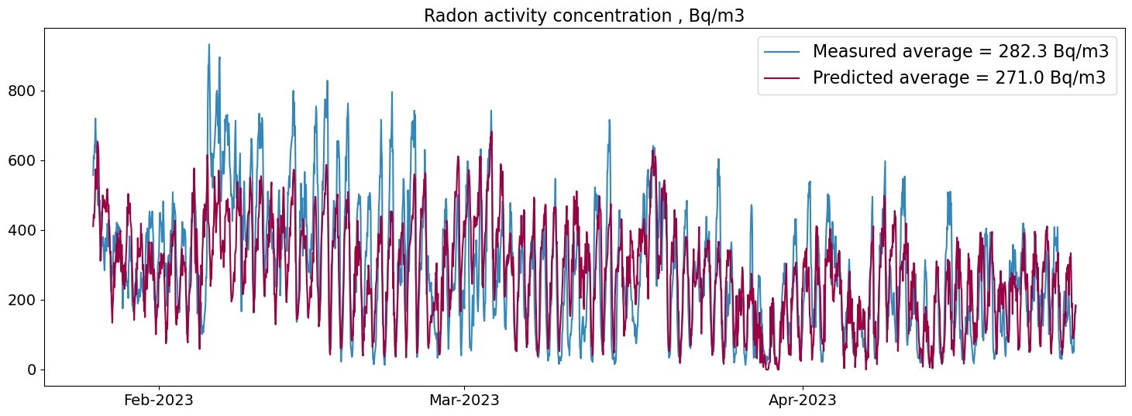
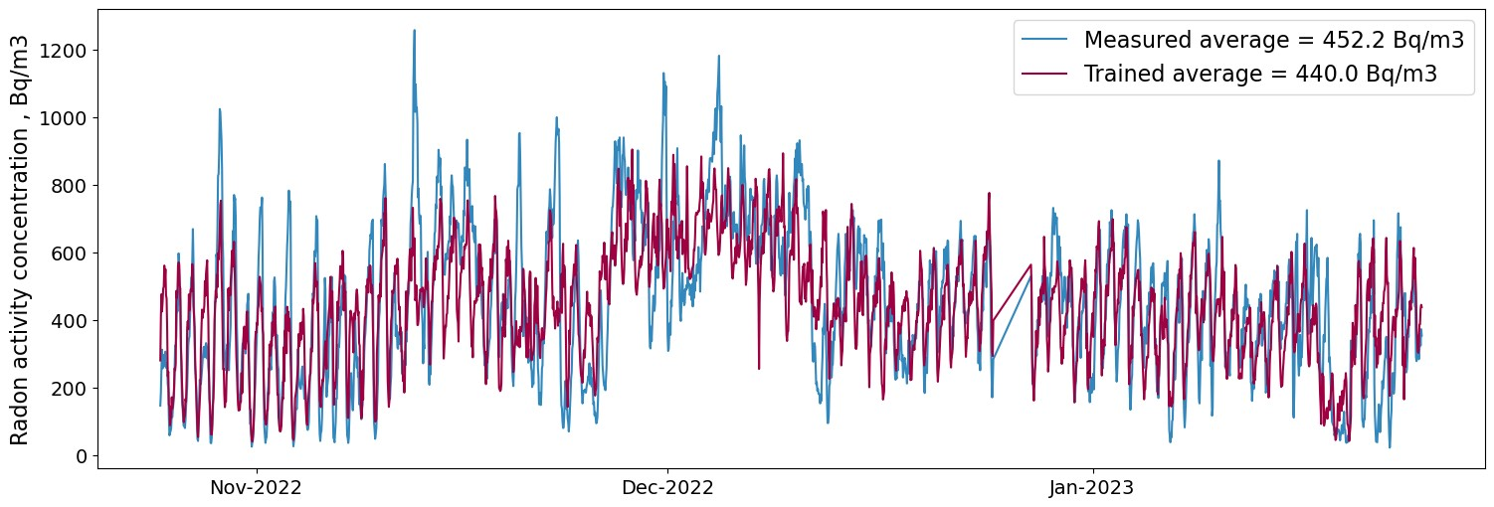
ДЪЛГОСРОЧНА ПРОГНОЗА С НЕВРОННИ МЕЖИ
Prediction
След обучение на мрежата за прогнозата не са използвани стойностите на радона.

Slide 11
Проект RadonNET
Radon metrology: Sensor networks for large buildings and future cities
Продължение на идеите залегнали или възникнали по време на проекта SPIRAD;
Насочен към възможностите за интелигентни и енергийно ефективни противорадонови мерки;
Мрежи от сензори в големи сгради с обща вентилация.

Slide 12
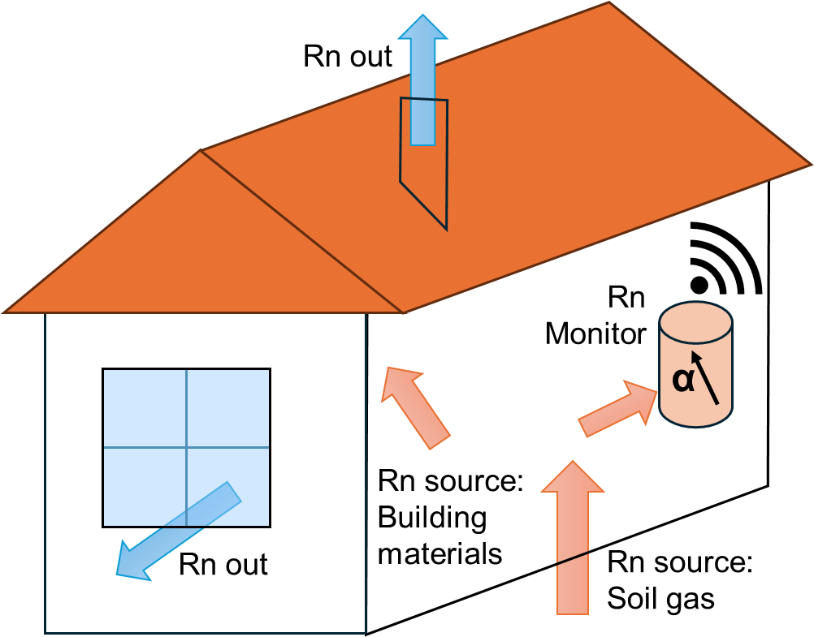
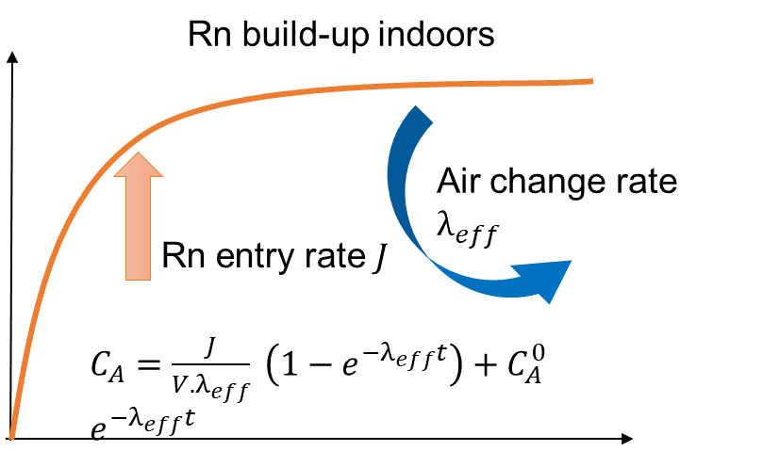
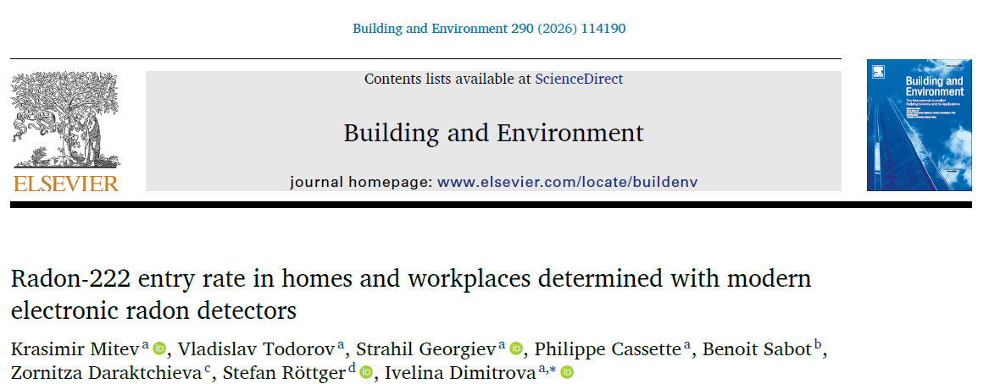
скорост на навлизане на радона
Radon entry rate J (in Bq/h)

Slide 13
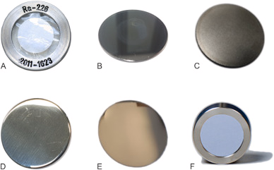
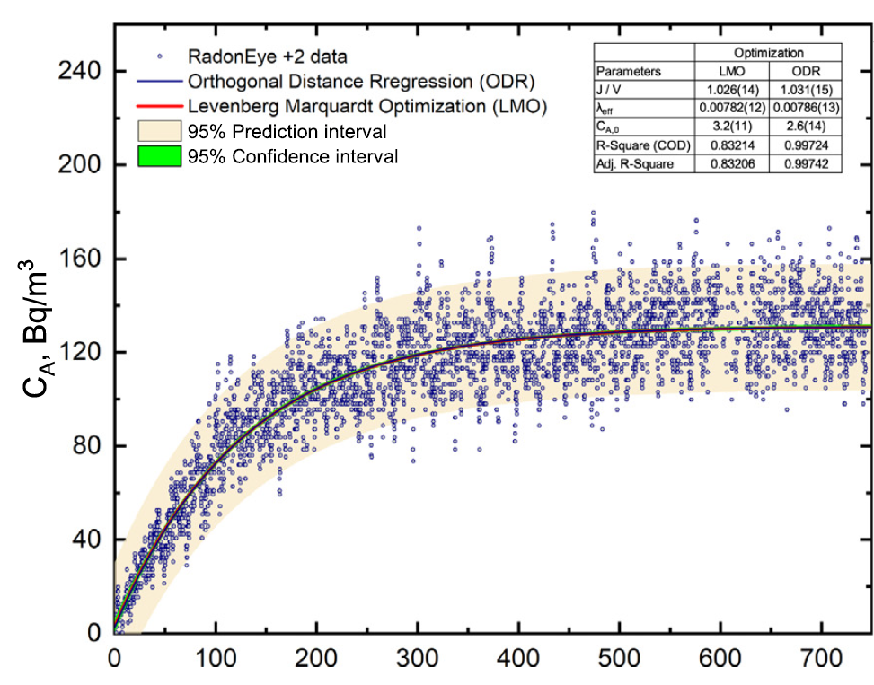
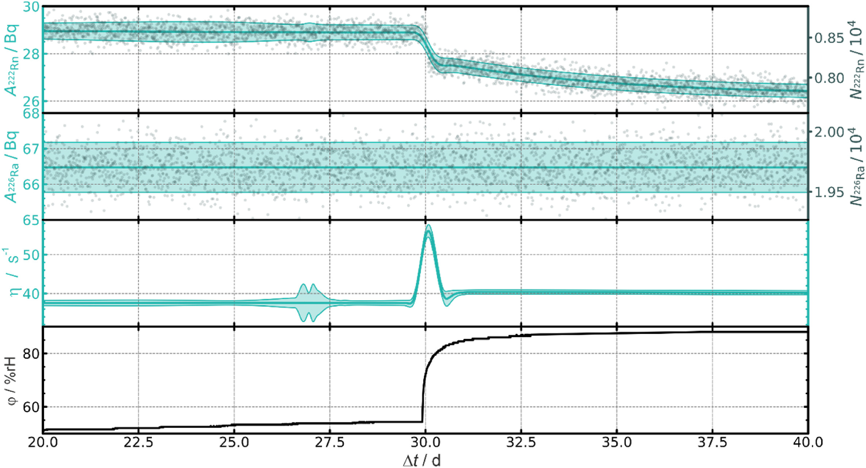
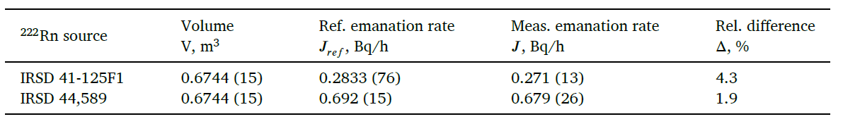
Тестове в PTB с детектор-източник

Slide 14
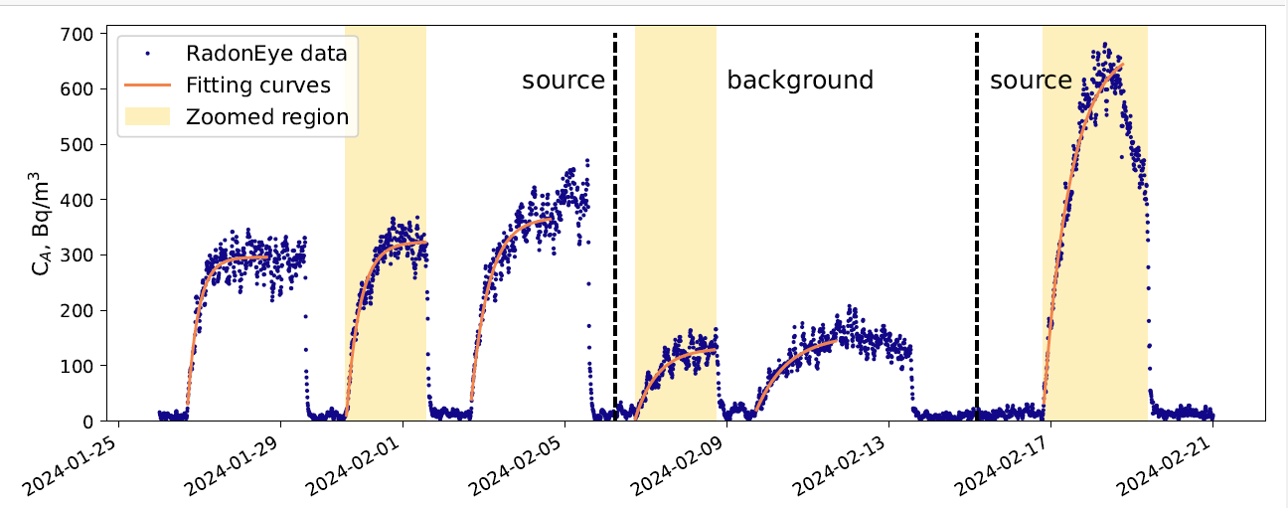
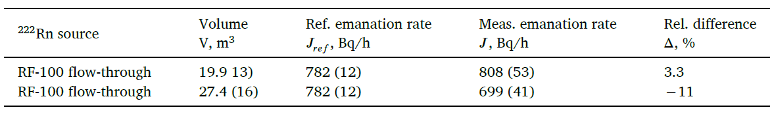
Експерименти В стая Във Фзф

Slide 15
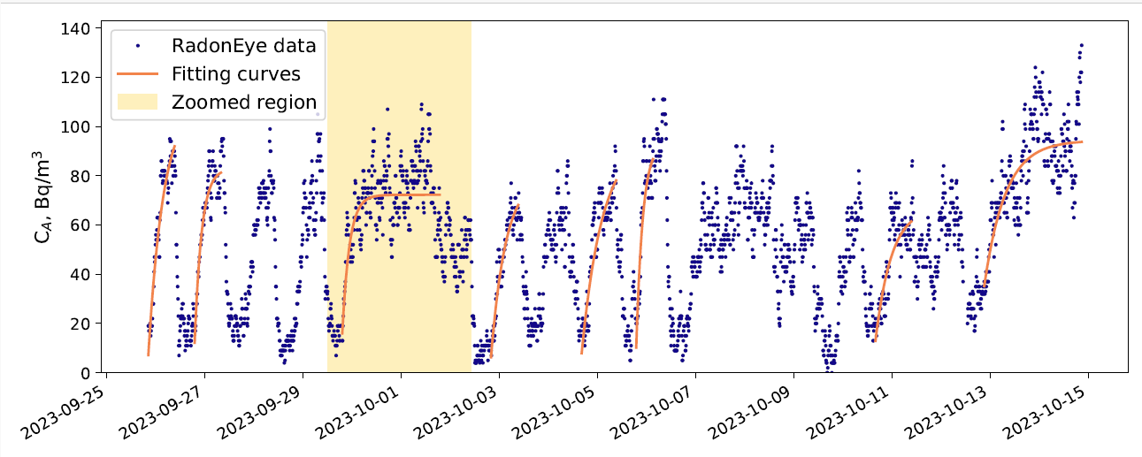
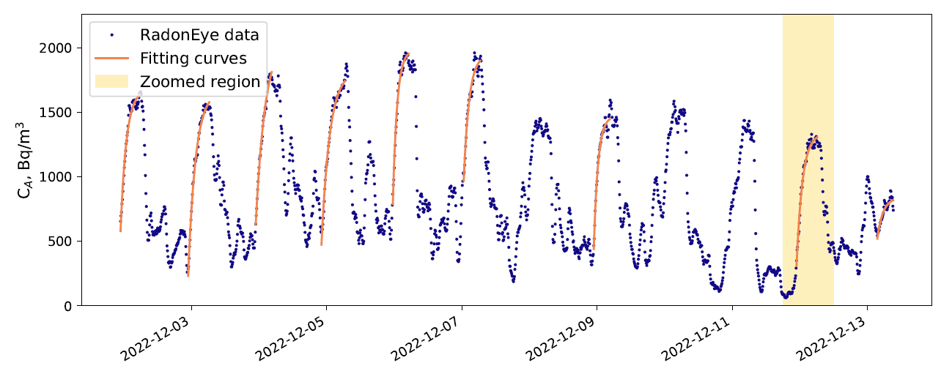
В използвани жилища и работни места
Жилище в София
Работно място в Яна

Slide 16
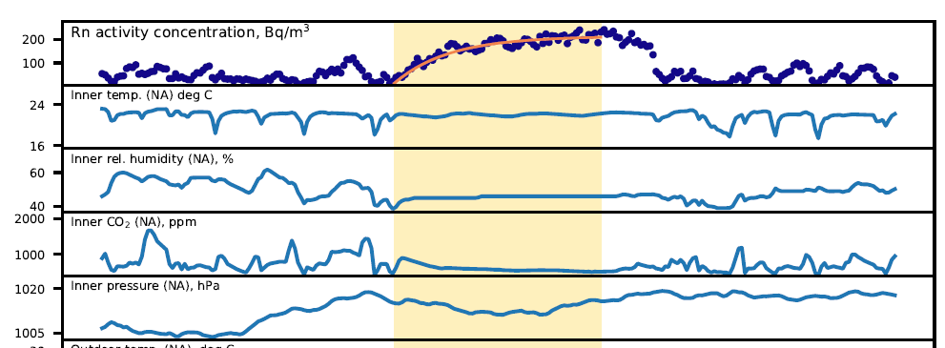
Други параметри при стабилно нарастване на Радона

Slide 17
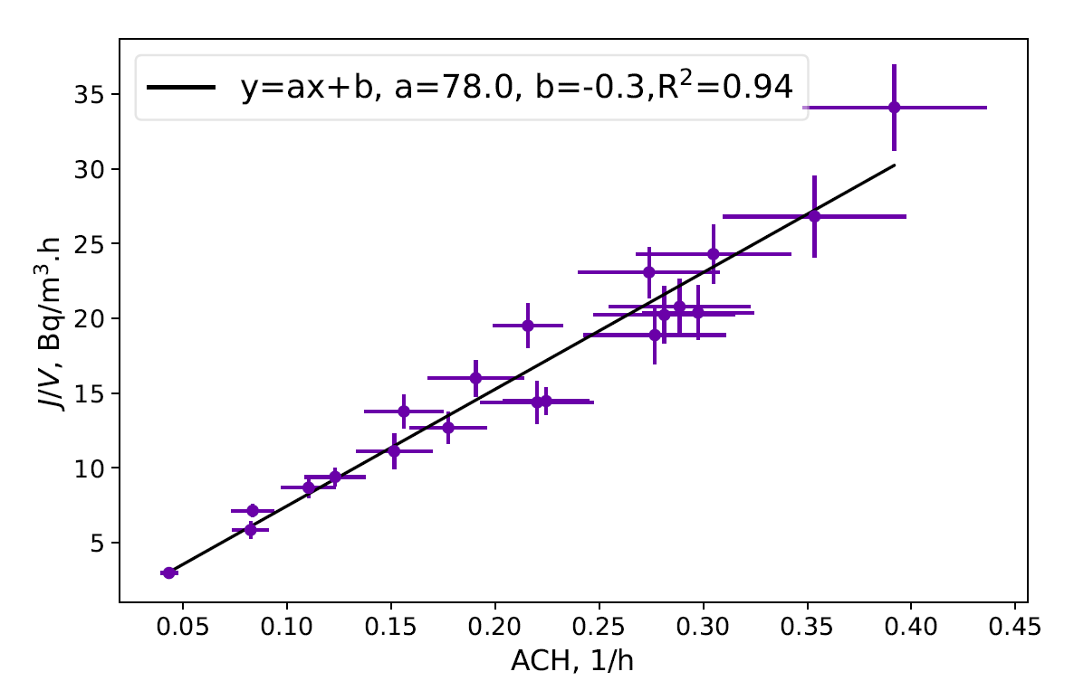
корелация със скоростта на Вентилация
При слаба вентилация беше установена корелация между двата параметъра в 25 от 32 стаи. В други стаи беше установена корелация през отделни сезони (например зимния).

Slide 18

Предоставяни услуги
(чрез законни методи)
Ако се включите в нашата мрежа, можете да получите информация относно:
Периодите на обитаване на жилището/работното място;
Нивото на шума;
Обемът на издишания въздух;
Дали се пуши или се пали камината;
… обемната активност на радона.
Група МЙЛ не носи отговорност за начина по който интерпретирате и използвате информацията

Slide 19

Благодарности
В представените изследвания участваха още колегите Benoit Sabot (LNHB, Франция), Philippe Cassette (СУ) и Зорница Даракчиева (UKHSA, Великобритания).
Всички представени резултати са включени в публикации с благодарности към проекта SUMMIT Финансиран от Европейския съюз и Националния план за Възстановяване и устойчивост на рЕпублика българия, проект N. BG-RRP-2.004-0008-C01
Част от Изследванията са Финансирани от проекта RADONNET (funded from the European Part479 nership on Metrology, co-financed from the European Union’s Horizon Europe Reasearch and Innovation Program and by the Participating States. Funder ID: 10.13039/100019599.)
Част от Изследванията са Финансирани от проекта SPIRAD
Финансиран от ФНИ към МОН, Дог.

Slide 20
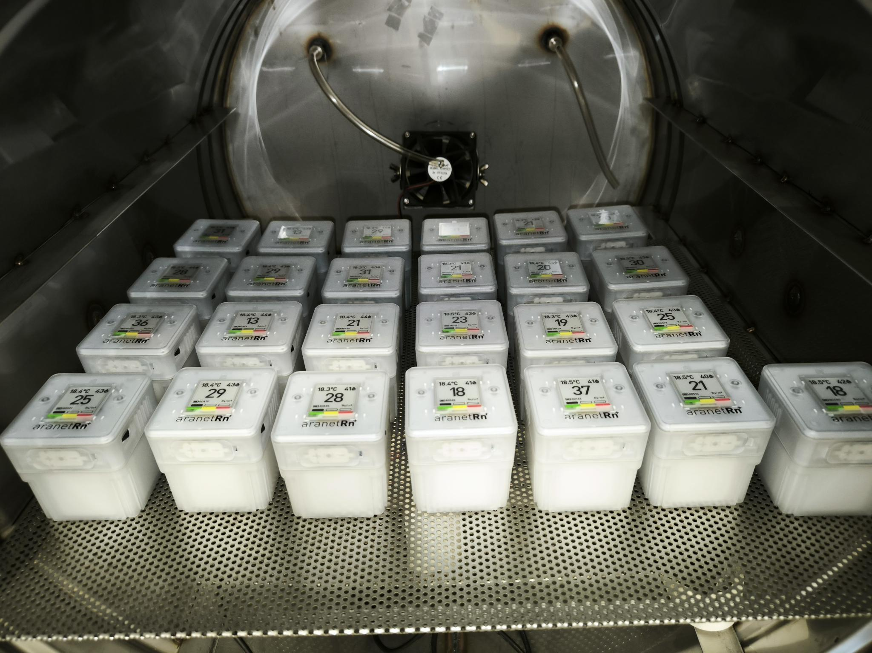
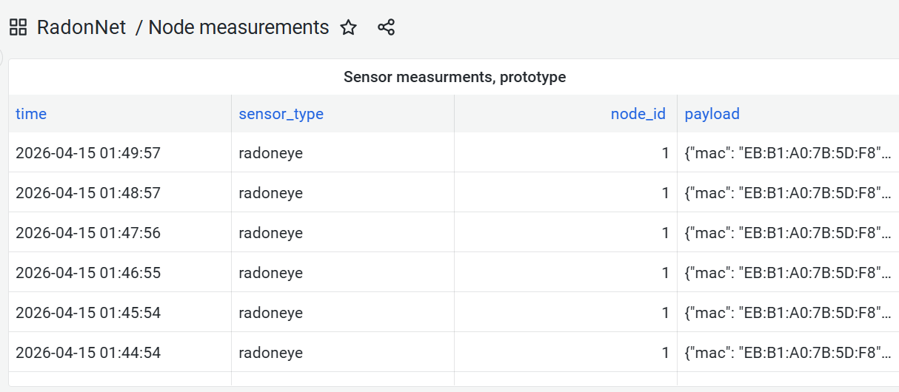
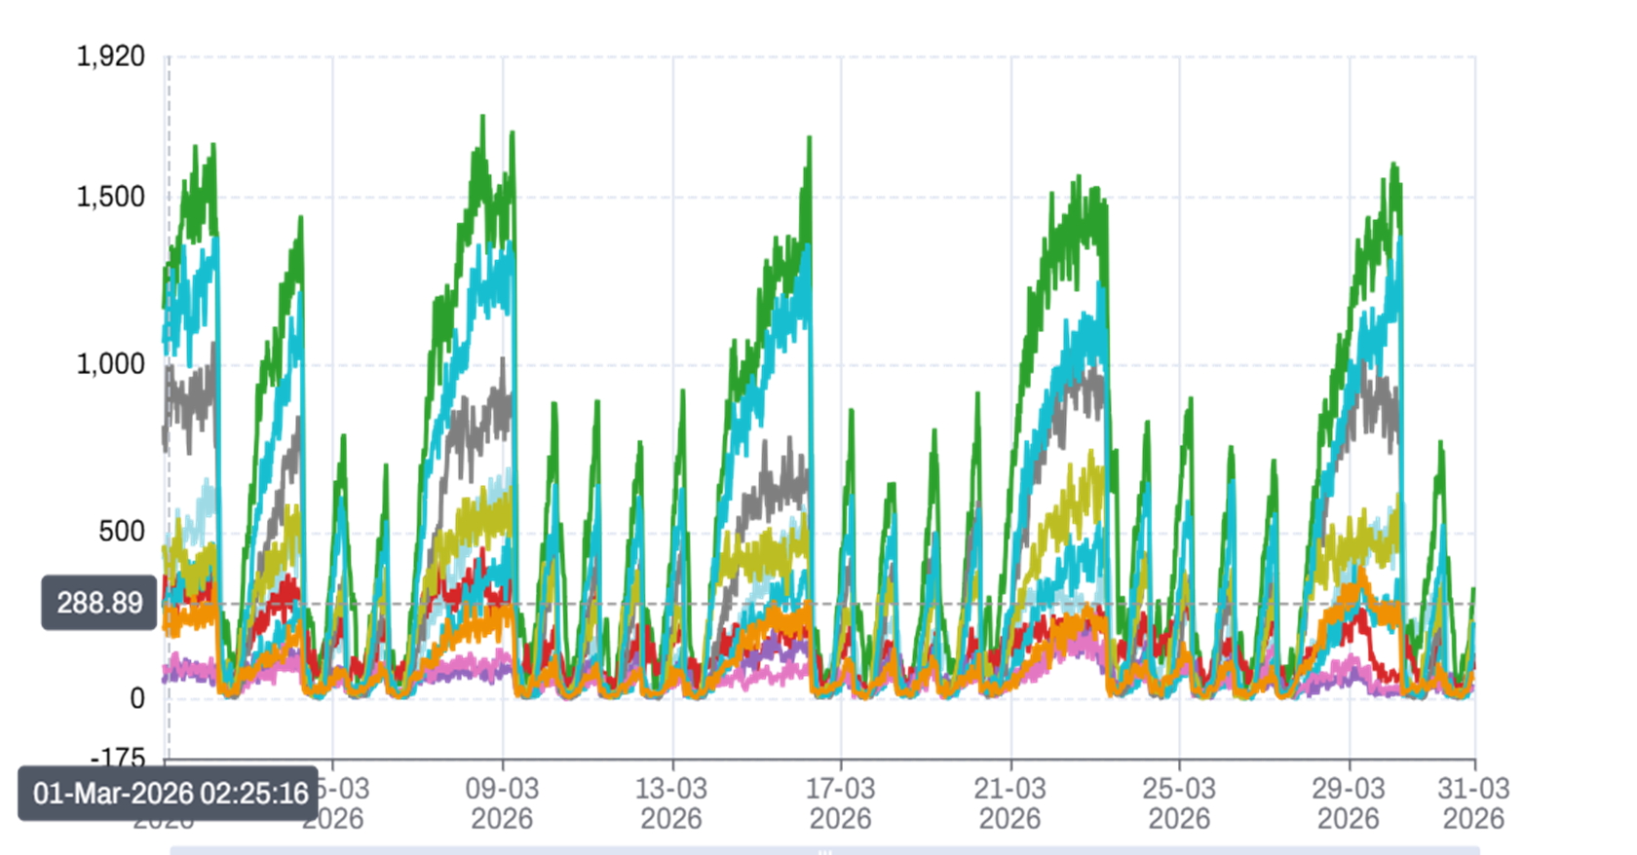





Благодаря за вниманието!

